Slide 1
আজকের পাঠে সবাইকে…..
স্বাগতম….

Slide 2
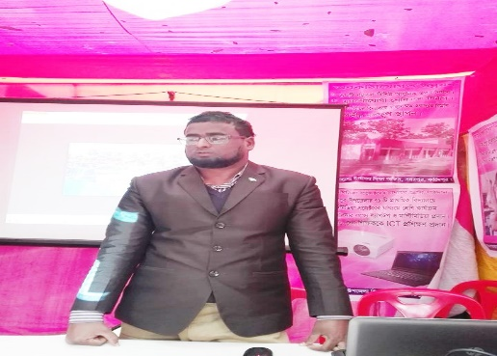
পরিচিতি
শিক্ষক পরিচিতি
পাঠ পরিচিতি
মোঃ আহসান হাবীব
সহকারী শিক্ষক
৩৩ নং ডিক্রীরচর সপ্রাবি
সদরপুর,ফরিদপুর
মোবাইলঃ০১৭১৮৯৮৫৮২৮
email:ahsanhabib5183@gmail.com
শ্রেণিঃ পঞ্চম
বিষয়ঃ প্রাথমিক গণিত
অধ্যায়ঃ তিন
পাঠশিরোনামঃ চার প্রক্রিয়া সম্পর্কীত সমস্যাবলী
পাঠ্যাংশঃ পৃষ্ঠা ১৬ উদাহরণ ৫
সময়ঃ ৪০ মিনিট

Slide 3
শিখনফল
এ পাঠ শেষে শিক্ষার্থীরা-
১4.৪.১ যোগ/বিয়োগ ও গুণ/ভাগ সংক্রান্ত তিন স্তরবিশিষ্ট সমস্যার সমাধান করতে পারবে
১৪.৪.২ যোগ,বিয়োগ,গুণ ও ভাগের অনূর্ধ্ব তিনটি ব্যবহার করে তিনস্তরবিশিষ্ট সমস্যার সমাধান পারবে।

Slide 4
এগুলোকে একত্রে কী বলে?
চার প্রক্রিয়া
+,-,×,÷
ছবিতে কী দেখতে পেলে?

Slide 5
আজকের পাঠ
চার প্রক্রিয়া সম্পর্কীত সমস্যার সমাধান

Slide 6
চিত্রে আমরা কী দেখতে পেলাম?
কন্যার বয়স
পিতার বয়স
পিতার বয়স কন্যার বয়সের ৪ গুণ

Slide 7
পিতা ও কন্যার বয়সের সমষ্টি কন্যার বয়সের কত গুন?
কন্যার বয়স
পিতার বয়স
পিতা ও কন্যার বয়সের সমষ্টি কন্যার বয়সের ৫ গুন

Slide 8
যেহেতু পিতা ও কন্যার বয়সের সমষ্টি =কন্যার বয়সের ৫ গুন
কন্যার বয়স ১৬ বছর
কন্যার বয়স কত?
কন্যার বয়স
পিতার বয়স
পিতা ও কন্যার বয়সের সমষ্টি ৮০ বছর
কন্যার বয়স= ৮০÷৫=১৬ বছর

Slide 9
যেহেতু পিতার বয়স কন্যার বয়সের ৪ গুন
কন্যার বয়স ১৬ বছর
পিতার বয়স ৬৪ বছর
পিতার বয়স কত?
পিতার বয়স=১৬×৪=৬৪ বছর

Slide 10
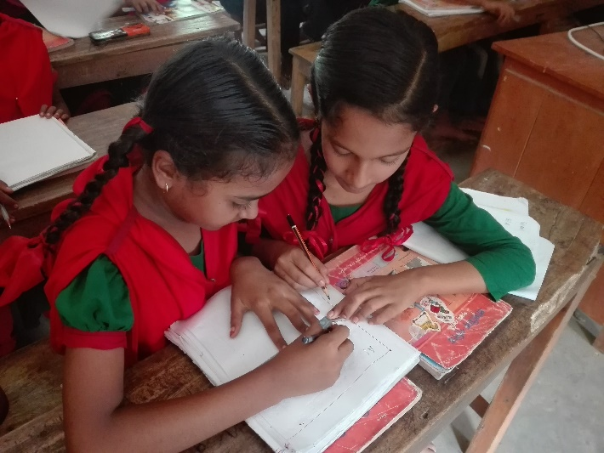
জোড়ায় কাজ
কন্যার বয়স =কন্যার বয়সের ১ গুণ
পিতার বয়স =কন্যার বয়সের ৪ গুণ
পিতা ও কন্যার বয়সের সমষ্টি =কন্যার বয়সের ৫ গুণ
পিতার বয়স কন্যার বয়সের ৪ গুণ হলে পিতা ও কন্যার বয়সের সমষ্টি কন্যার বয়সের কত গুণ বের কর?

Slide 11
চলো আমরা একটি ভিডিও দেখি

Slide 12
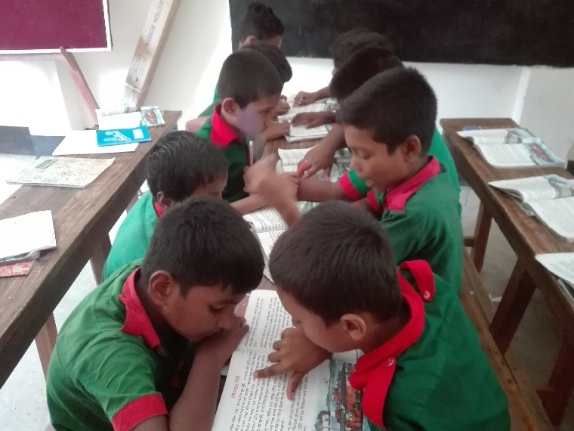
দলীয় কাজ
পিতা ও কন্যার বয়সের সমষ্টি ৮০ বছর । পিতার বয়স কন্যার বয়সের চার গুণ। কন্যার বয়স কত?

Slide 13
দলীয় কাজের সমাধান মিলিয়ে নেই
কন্যার বয়স =কন্যার বয়সের ১ গুণ
পিতার বয়স =কন্যার বয়সের ৪ গুণ
পিতা ও কন্যার বয়সের সমষ্টি =কন্যার বয়সের ৫ গুণ
কন্যার বয়স = ৮০÷৫= ১৬ বছর

Slide 14
মূল্যায়ন
পিতার বয়স কন্যার বয়সের চার গুণ। কন্যার বয়স ১৬ বছর হতে পিতার বয়স কত?
পিতার বয়স= ১৬×৮= ৬৪ ববর

Slide 15
বাড়ীর কাজ
মা ও পুত্রের বয়সের সমষ্টি ৬০ বছর । মায়ের বয়স পুত্রের বয়সের ৩ গুণ। তাদের প্রত্যেকের বয়স কত?

Slide 16
সবাইকে ধন্যবাদ

